Slide 1
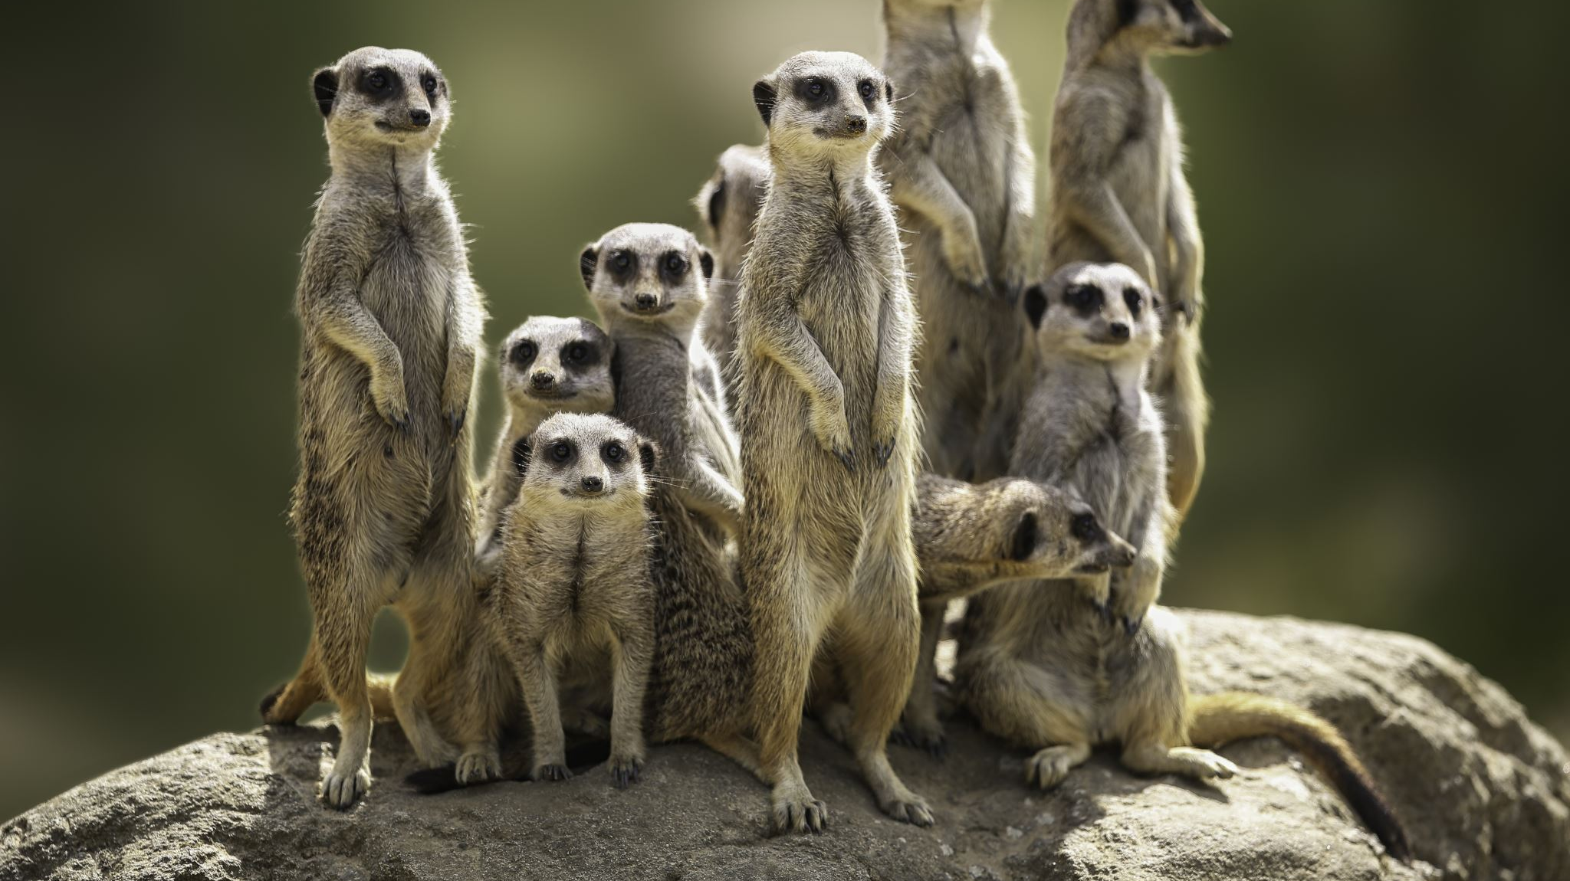
SMYSLOVÁ SOUSTAVA U PTÁKŮ A SAVCŮ
KATEŘINA BÍLKOVÁ, KATEŘINA HÁJKOVÁ

Slide 2
RECEPTORY
Fotoreceptory- citlivý na světlo
Termoreceptory- změny teploty
Mechanoreceptory- tlak, bolest, natažení, napětí
Baroreceptory- změny tlaku
Chemoreceptory-přítomnost a množství molekul (čich, chuť,…)
Proprioreceptory- polohu a pohyby jednotlivých částí těla
Exoreceptory (dálkové) X Interoreceptory (dotykové)

Slide 3
ÚLOHA CNS PŘI VZNIKU SMYSLOVÉHO VJEMU
PŘÍKLAD-ZRAK:
Receptory-> přenos vzruchu do CNS
Oddělené kanály zpracovávají různé kvality vstupující informace:
  Jedna část mozku- tvar, barva
  Jiná část mozku- směr pohybu
  Informace je po částech sestavována

Slide 4
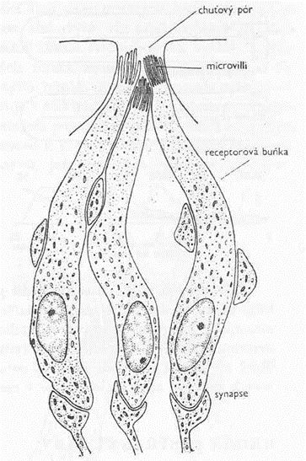
CHUŤ
SAVCI
- Chuťové receptory jsou soustředěny v chuťových pohárcích sliznice jazyka a úst
- Rozlišují chuť slanou, sladkou, kyselou, hořkou a umami
PTÁCI
- Chuť je vyvinuta velmi slabě
-Chuťové pohárky jsou přítomny na jazyku a na stěně dutiny zobáku
-Kur domácí je schopen rozlišovat slanou a kyselou chuť
-Chuť je u ptáků mnohem méně vyvinutá než u savců

Slide 5
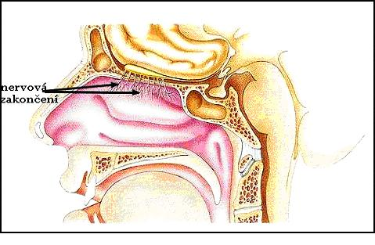
ČICH
SAVCI
-Dominantní postavení
-Čich. Receptorem je sliznice (uvnitř jsou čichové buňky)
-Savci s dobrým čichem- hmyzožravci, hlodavci, šelmy
-Někteří zachován vomeronasální orgán (umožňuje příjmání pachů i ústní dutinou)
PTÁCI
- Čichový epitel v nosní dutině
- Nejdokonalejší čich mají kondoři, trubkonosí a kiwiové
- Dobře vyvinutý čich mají potápky, dravci, sovy,…

Slide 6
HMAT
SAVCI
-Nervová vlákna napojena na bázi chlupů
- Messnerova tělíska (hmatová), Krauseova (chlad), Rufiniho (teplo), Vater-Paciniho (tlak), útrobní mechanoreceptory, šlachová tělíska, volná nervová zakončení- bolest
PTÁCI
- Nervová vlákna napojena na bázi peří
-Herbstova a Grandryho tělíska, Merkelovy buňky, Vater-Paciniho tělíska, Krauseova (chlad), Rufiniho (teplo), útrobní mechanoreceptory, šlachová tělíska, volná nervová zakončení-bolest

Slide 7
SLUCH
U ptáků i savců tvoří sluchové orgány dohromady s polohovým ústrojím společný sluch
SAVCI
- Všichni savci mají dobře vyvinutý sluch.
- U savců, včetně lidí, je sluchový signál zachycen ušním boltcem a přenesen na bubínek, oddělující vnější a střední ucho. Zde se zvuk přenáší sluchovými kůstkami (kladívko, kovadlinka a třmínek) na membránu oválného okénka vnitřního ucha, kde je interpretován mozkem, což jim umožňuje rozpoznávat různé zvuky a směry jejich zdrojů
- Receptory zvukové energie jsou uloženy ve vnitřním uchu v hlemýždi, což je spirálovitě stočený kanál.
- Rozsah vnímaných zvukových frekvencí se liší mezi různými savci. Některé druhy slyší ultrazvuky, což je využíváno například u potkanů k signalizaci agresivity, sexuální aktivity a emocionálních stavů. Některé suchozemské (netopýři) a vodní (delfíni) savce využívají ultrazvukovou echolokaci k orientaci, komunikaci a lovu.
PTÁCI
- U ptáků je sluchový systém základní pro jejich komunikaci, navigaci a vyhledávání potravy.
- Ve středním uchu vyvinuta pouze jedna kůstka - kolumela.
- Ptáci mají podobně efektivní sluchový systém, kde jsou zvuky zachyceny ušními bubínky a předávány do mozku.

Slide 8
ZRAK
SAVCI
- Oko - Savci mají obvykle složená oční tělesa s čočkou a duhovkou, která reguluje množství světla vstupujícího do oka a pigmentové stínící vrstvy, které zvyšují ostrost.
- Sítnice - Obsahuje světločivné buňky, tzv. fotoreceptory, které reagují na světlo. Dva hlavní typy fotoreceptorů jsou tyčinky (pro vidění za šera) a čípky (pro barevné vidění).
- Nervové spojení - Signály z fotoreceptorů jsou přenášeny do mozku prostřednictvím zrakového nervu. Několik vrstev propojovacích neuronů ještě v sítnici upravuje zrakovou informaci předtím, než odejde zrakovým nervem do mozku.
- Centrální zpracování - V mozku jsou tyto signály zpracovávány, a vytváří tak obraz vnímaný zrakem.
PTÁCI
- Oko - Oči ptáků jsou často větší než u savců a mají výkonnější čočku, což zvyšuje schopnost vidět detaily a ostrost obrazu.
- Sítnice - Sítnice ptáků obsahuje mnoho čípků, což jim umožňuje vnímat širokou škálu barev, včetně ultrafialového světla.
- Světločivné buňky - Ptáci mají specializované světločivné buňky v zadní části oka, tzv. olejové váčky/kapénky, které slouží k filtrování světla a zlepšení viditelnosti ve vodním a vzdušném prostředí.
- Orientace a navigace - Ptáci využívají schopnost vidět ultrafialové světlo k navigaci a orientaci v prostředí, například při hledání potravy nebo při migračních letech.
- Rychlá reakce - Ptáci mají často vyvinutou schopnost pohybu očí nezávisle na sobě, což zvyšuje jejich schopnost rychle reagovat na okolní podněty.

Slide 9
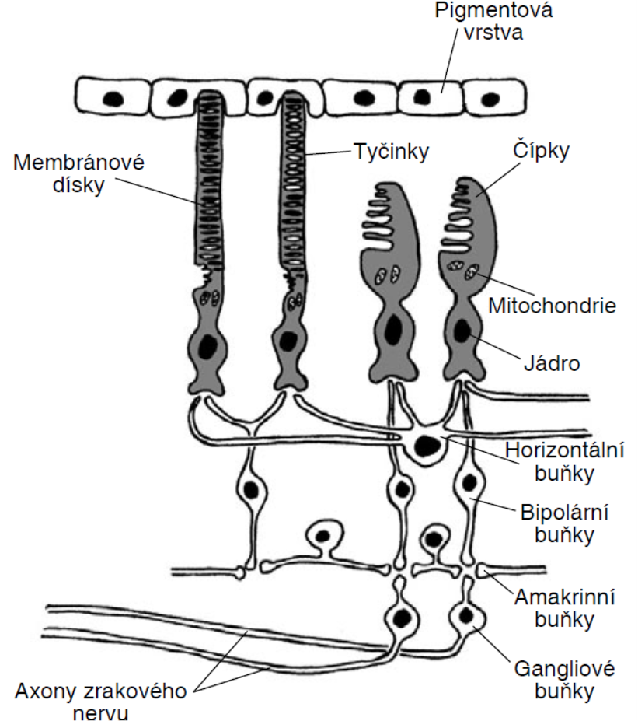

Slide 10
TERMORECEPCE
Ptáci i savci mají specializované nervové receptory, nazývané termoreceptory, které jsou schopny vnímat teplotní podněty v okolním prostředí.
SAVCI
- Termoreceptory jsou umístěny v kůži po celém povrchu těla, dělí se na 1.chladové a 2. teplotní.
- Termoreceptory umožňují savcům vnímat teplotní rozdíly ve svém okolí a v jejich vlastním těle. Tato schopnost je důležitá pro regulaci tělesné teploty, vyhledávání vhodných prostředí a reakci na změny v okolním prostředí.
- Na základě informací z termoreceptorů tělo reaguje přizpůsobením, jako je například roztažení nebo smrštění cév v kůži, produkce potu nebo třes svalů, aby udrželo optimální tělesnou teplotu.
PTÁCI
- Termoreceptory jsou umístěny v kůži ptáků, obvykle na nohách a obličejovém obvodu.
- Stejně jako u savců i ptáci mohou přizpůsobit svou tělesnou teplotu na základě vnímaných teplotních podnětů.
- U některých druhů ptáků mohou být termoreceptory také spojeny s regulací inkubační teploty v hnízdě, což pomáhá udržovat vhodné podmínky pro vývoj vajec.

